Slide 1


꿈꾸는 비행기 과제 수행 계획서
2020. 08. 18.

Slide 2
목
차
1. 과제 목표
- 아이템 선정이유
- 기존 웹사이트와의 차별점
2. 구현계획
- 추진 전략 및 방법론
- 추진 일정
- 팀원 역할

Slide 3
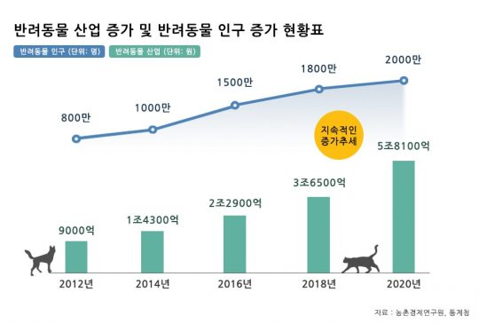
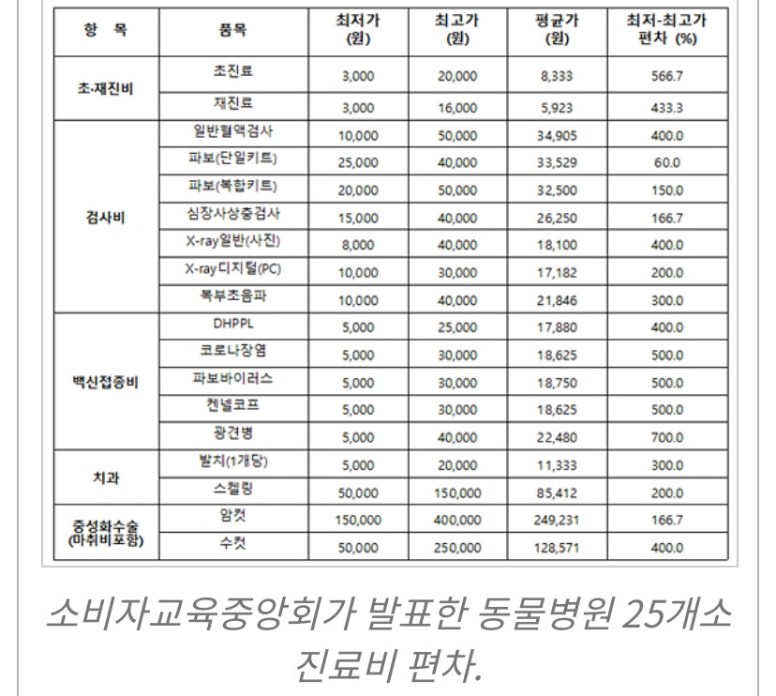
1. 과제목표
아이템 선정이유

Slide 4
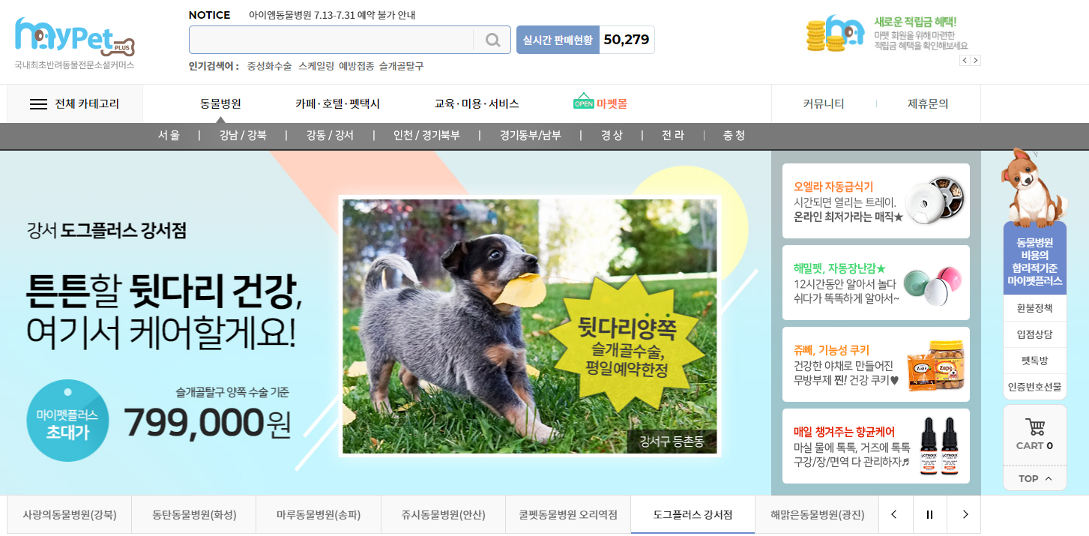
1. 과제목표
1. 기존 웹사이트와의 차별점
기존 동물 병원 비용 공개 사이트
- 소비자가 후기를 올리는 방식이 아닌, 사이트와 병원과의 제휴로 선 결제 판매 시스템
Notes:
Space-grade thermal insulation : 단열재

Slide 5

1. 과제목표
1. 기존 웹사이트와의 차별점
고객들의 비용 정보 공유를 위한 사이트
>후기와 위치 공유를 통해 쉽게 알 수 있음
큰 병원 뿐만 아니라 동네 작은 병원의 서비스까지 확인 가능
영수증 공유를 통해 높은 신뢰성
> 기존 사이트는 제시한 비용이외에 부가적으로 더 많은 금액을 제시하기도함.
병 종류별/지역별 검색을 통한 편리성향상
Notes:
Space-grade thermal insulation : 단열재

Slide 6
3. 수행 계획
팀원 역할
Leader
안수빈
게시판
메인화면
로그인 & 회원가입
글작성
안수빈
병 종류별 검색
이동화
이영현
이영현
지역별검색
(지도구현)
박주영

